Slide 1
Dự án
Pool
Hợp đồng
Thiết bị
Đơn vị
BBBG
Danh mục HA

Slide 2
User
Pass
Login

Slide 3
table user
User_id | user | pass | Loại user | Ghi chú
 |  | Pass mã hóa | Admin hoặc thường Admin có full quyền User thường không vào được chức năng cấu hình | Text

Slide 4
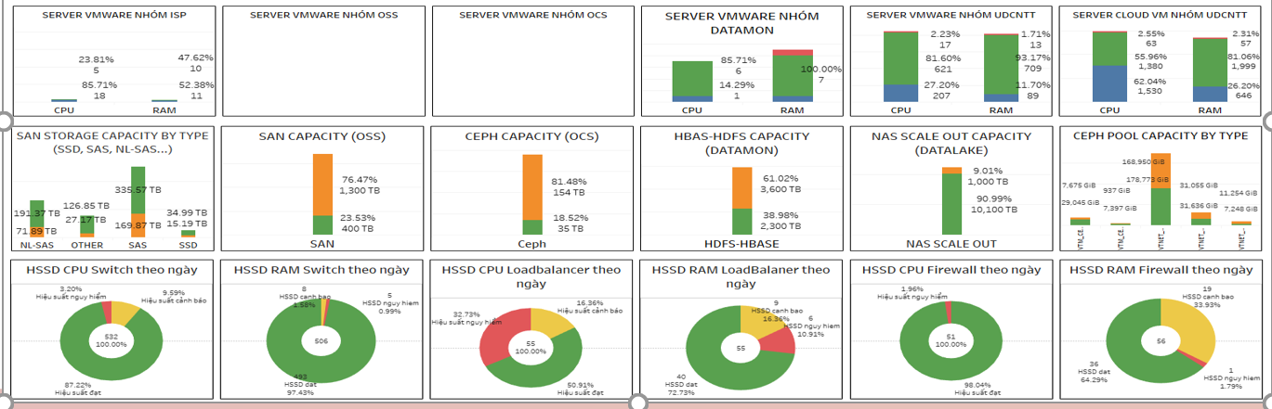
Quản lý cấp phát
user
Quản lý cấp phát
Tổng quan
Danh mục
Thiết bị
Tạo SR cấp phát
Báo cáo
Số lượng SR cấp phát trong tháng: 30
Đơn vị đã hết tài nguyên: ??
Đơn vị sắp hết tài nguyên (dùng trên 80%): ??

Slide 5
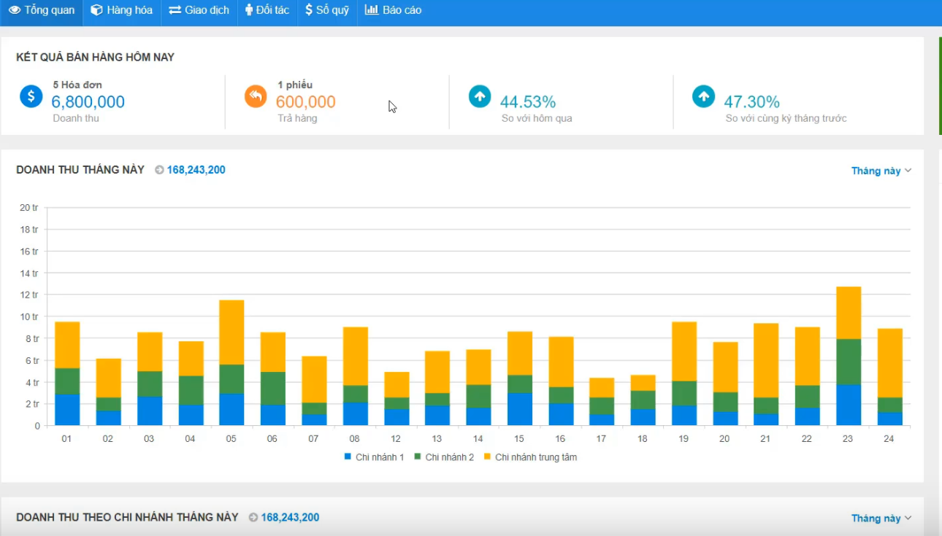

Slide 6
Quản lý cấp phát
user
Quản lý cấp phát
Tổng quan
Danh mục
Thiết bị
Tạo SR cấp phát
Báo cáo
Danh mục dự án
Danh mục BBBG
Danh mục thiết bị
Danh mục HA
Danh mục hợp đồng
Danh mục Pool lưu trữ
Danh mục đơn vị
Danh mục trạng thái HĐ

Slide 7
Quản lý cấp phát
user
Quản lý cấp phát
Tổng quan
Danh mục
Thiết bị
Tạo SR cấp phát
Báo cáo
Danh mục dự án
Thêm mới
Sửa
Xóa
Xuất file
STT | Mã dự án | Tên dự án | Người phụ trách | Thời gian tạo | Trạng thái | Ghi chú

Slide 8
Quản lý cấp phát
user
Quản lý cấp phát
Tổng quan
Danh mục
Thiết bị
Tạo SR cấp phát
Báo cáo
Danh mục thiết bị
Thêm mới
Sửa
Xóa
Xuất file
STT | Mã thiết bị | Tên thiết bị | Cấu hình | Tiền | Đơn vị | Loại thiết bị | Loại hạ tầng | vCPU | vRAM (GB) | Tổng khả dung (GB) | SSD (GB) | HDD(GB) | Tiering (GB) | Ghi chú

Slide 9
Quản lý cấp phát
user
Quản lý cấp phát
Tổng quan
Danh mục
Thiết bị
Tạo SR cấp phát
Báo cáo
Danh mục hợp đồng
Thêm mới
Sửa
Xóa
Xuất file
STT | Mã HĐ | Tên HĐ | Tiến độ | Đối tác | Người phụ trách | Ghi chú

Slide 10
Quản lý cấp phát
user
Quản lý cấp phát
Tổng quan
Danh mục
Thiết bị
Tạo SR cấp phát
Báo cáo
Danh mục đơn vị
Thêm mới
Sửa
Xóa
Xuất file
STT | Mã đơn vị | Đầu mối chính | Ghi chú

Slide 11
Quản lý cấp phát
user
Quản lý cấp phát
Tổng quan
Danh mục
Thiết bị
Tạo SR cấp phát
Báo cáo
Danh mục BBBG
Thêm mới
Sửa
Xóa
Xuất file
STT | Mã biên bản | Tên biên bản | Người trình ký | Thời gian ký duyệt | File đính kèm | Ghi chú

Slide 12
Quản lý cấp phát
user
Quản lý cấp phát
Tổng quan
Danh mục
Thiết bị
Tạo SR cấp phát
Báo cáo
Danh mục HA
Thêm mới
Sửa
Xóa
Xuất file
STT | Mã HA | Tên HA | Loại hạ tầng | Loại cấp phát | Ghi chú
 |  |  | Cloud Datalake | Ảo hóa Vật lý

Slide 13
Quản lý cấp phát
user
Quản lý cấp phát
Tổng quan
Danh mục
Thiết bị
Tạo SR cấp phát
Báo cáo
Danh mục Pool lưu trữ
Thêm mới
Sửa
Xóa
Xuất file
STT | Mã Pool | Tên Pool | Ghi chú

Slide 14
Quản lý cấp phát
user
Quản lý cấp phát
Tổng quan
Danh mục
Thiết bị
Tạo SR cấp phát
Báo cáo
Danh mục trạng thái HĐ
Thêm mới
Sửa
Xóa
Xuất file
STT | Mã trạng thái | Tên trạng thái | Ghi chú

Slide 15
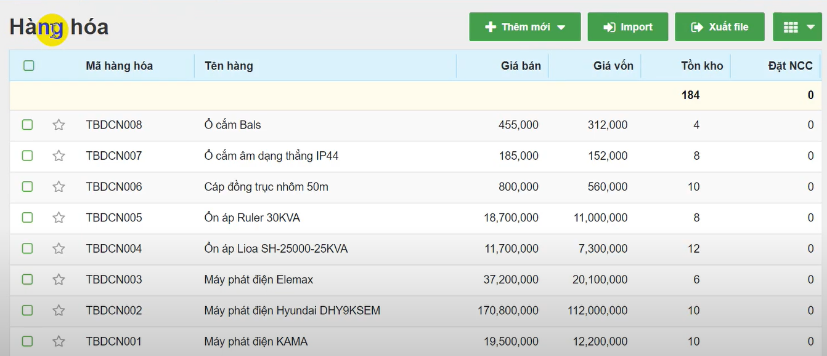
Slide tham khảo khi thiết kế cho các danh mục

Slide 16
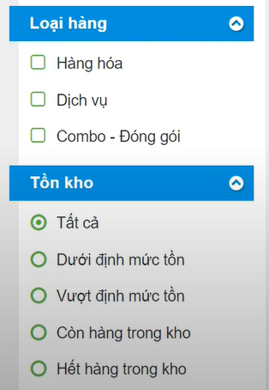
Quản lý cấp phát
user
Quản lý cấp phát
Tổng quan
Danh mục
Thiết bị
Tạo SR cấp phát
Báo cáo
Quy đổi tài nguyên lưu trữ
Thêm mới
Sửa
Xóa
Xuất file
Tìm kiếm
Mã thiết bị | Tên thiết bị | Số lượng | Cấu hình | Ghi chú
Lựa chọn các danh mục sau:
1. Loại dự án
2. Loại HĐ
3. Loại BBBG
4. Loại HA
5. Loại Pool Lưu trữ
6. Loại đơn vị

Slide 17
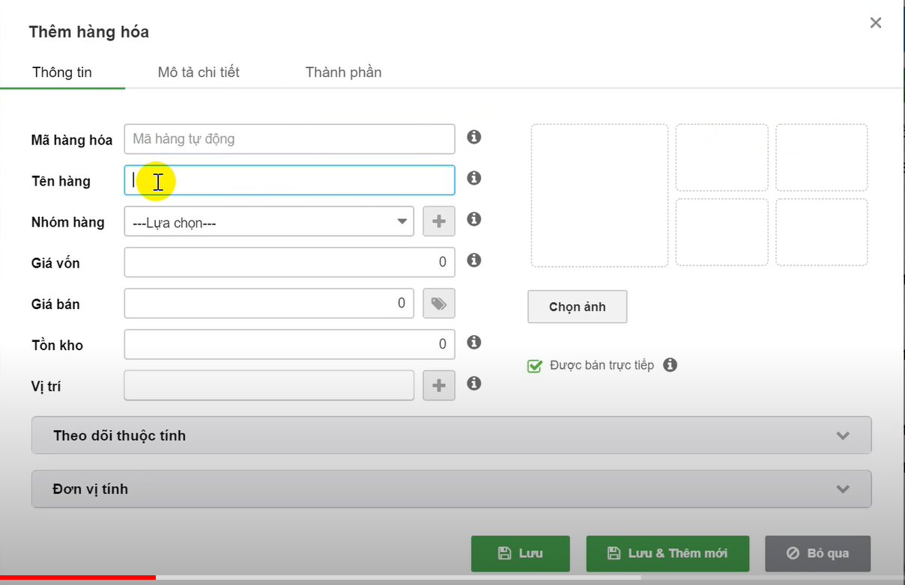
Quản lý cấp phát
user
Quản lý cấp phát
Tổng quan
Danh mục
Thiết bị
Tạo SR cấp phát
Báo cáo
Quy đổi tài nguyên lưu trữ
Thêm mới
Sửa
Xóa
Xuất file

